Slide 1
Oracle Database 12c: SQL Workshop I
Student Guide – Volume I

Slide 2
Concepto de base de datos relacional
El Dr. E. F. Codd propuso el modelo relacional para sistemas de bases de datos en 1970.
Es la base del sistema de gestión de bases de datos relacionales (RDBMS).
El modelo relacional consiste en lo siguiente:
Colección de objetos o relaciones.
Conjunto de operadores para actuar sobre las relaciones.
Integridad de los datos para mayor precisión y consistencia.

Slide 3
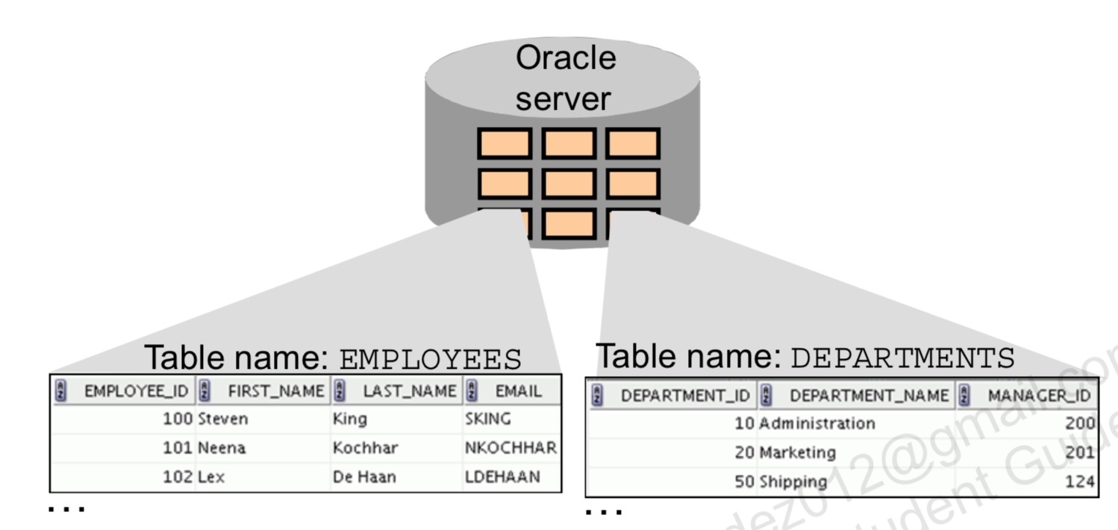
Definición de una base de datos relacional
Una base de datos relacional es una colección de relaciones o tablas bidimensionales controladas por el servidor Oracle.

Slide 4
Modelo Entidad Relación (ER)
En un sistema efectivo, los datos se dividen en categorías o entidades discretas. Un modelo de relación de entidad (ER) es una ilustración de las diversas entidades en un negocio y las relaciones entre ellas. Un modelo de ER se deriva de especificaciones o narrativas de negocios y se construye durante la fase de análisis del ciclo de vida del desarrollo del sistema. Los modelos ER separan la información requerida por una empresa de las actividades realizadas dentro de la empresa. Aunque las empresas pueden cambiar sus actividades, el tipo de información tiende a permanecer constante. Por lo tanto, las estructuras de datos también tienden a ser constantes.

Slide 5
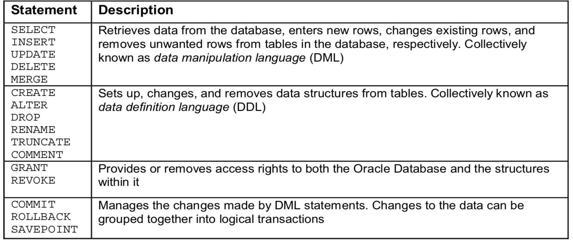
Sentencias SQL utilizadas

Slide 6
Normas
Los comités aceptados por la industria son ANSI y la Organización de Normas Internacionales (ISO). Tanto ANSI como ISO han aceptado SQL como el lenguaje estándar para bases de datos relacionales.

Slide 7
HumanResources(HR) Schema Description

Slide 8
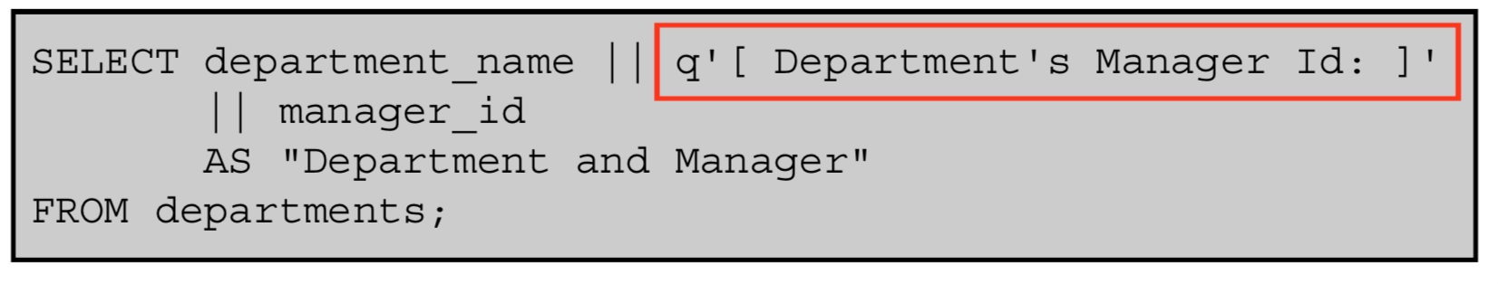
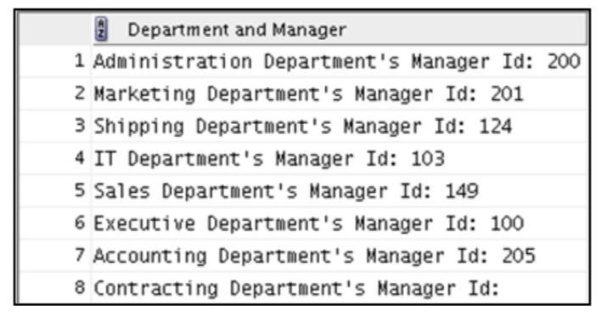
Alternative Quote (q) Operator
Specify your own quotation mark delimiter.
Select any delimiter.
Increase readability and usability.

Slide 9
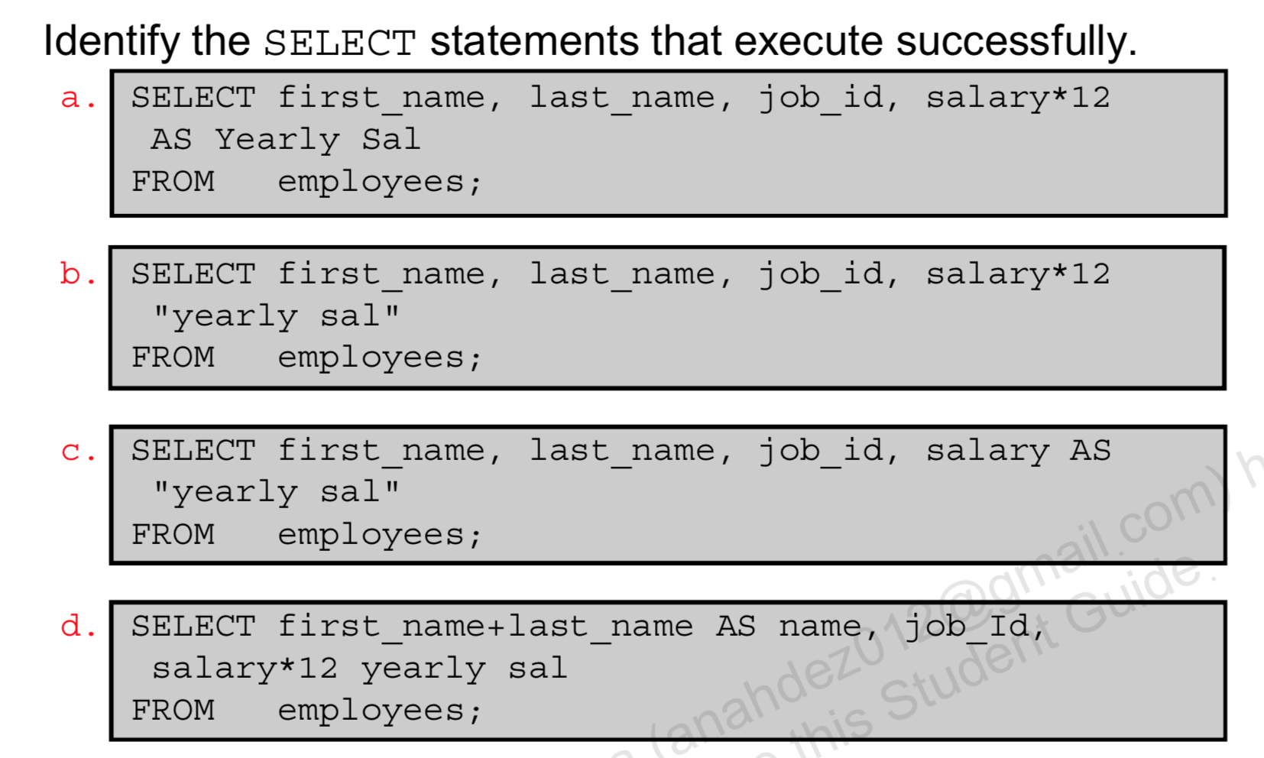
Quiz

Slide 10
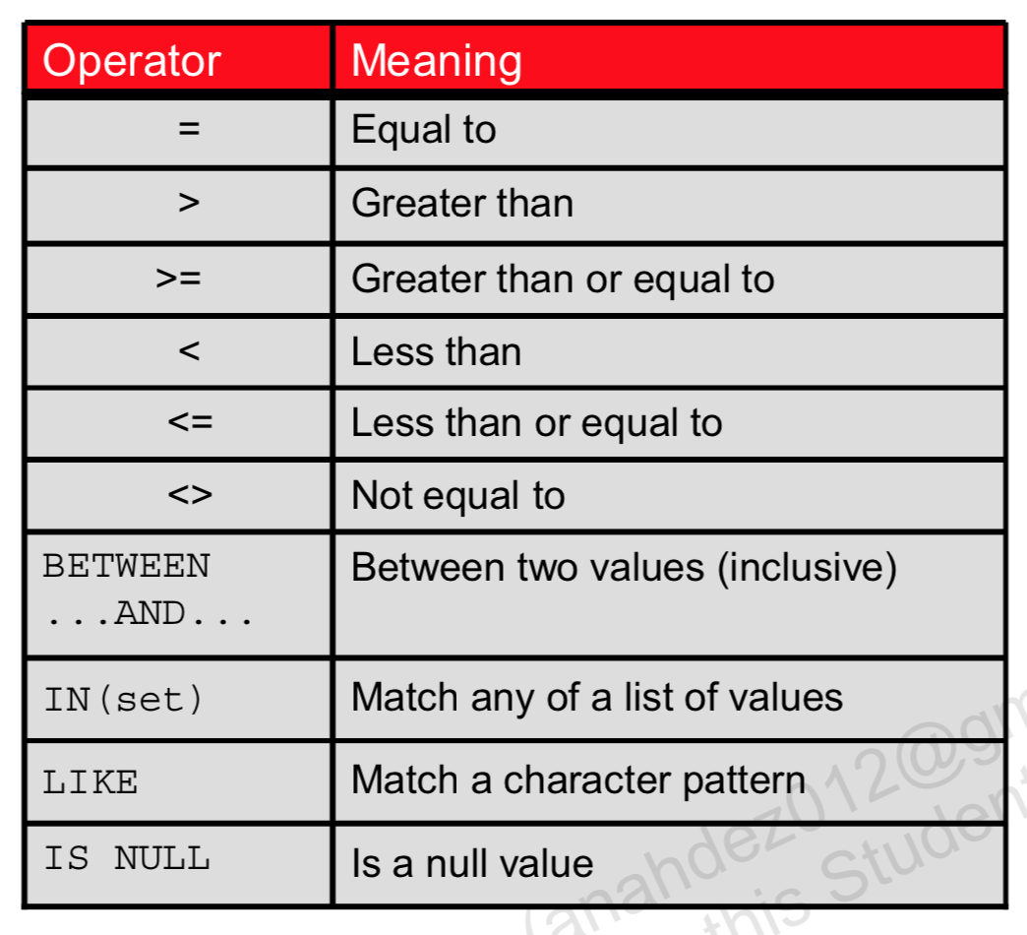
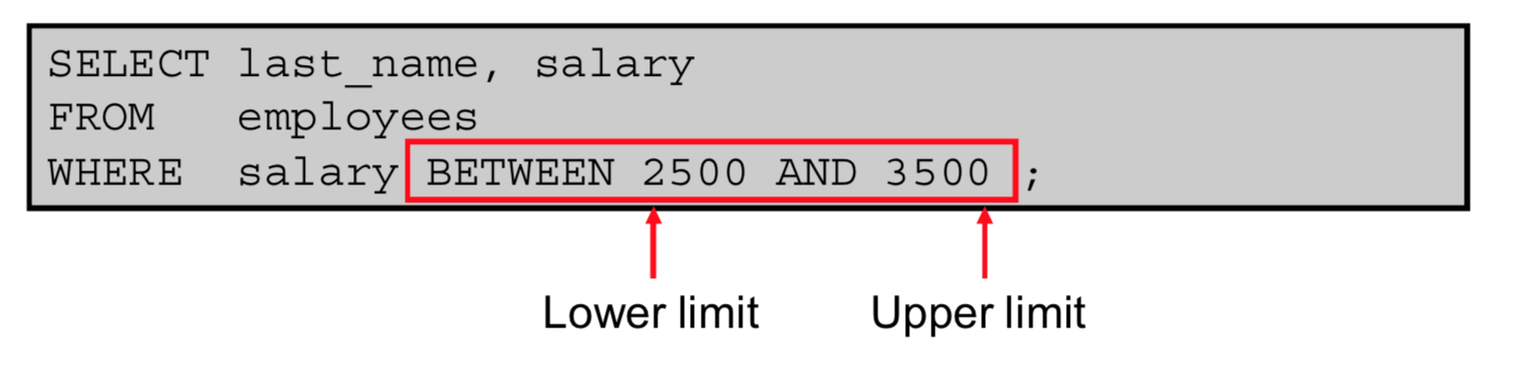
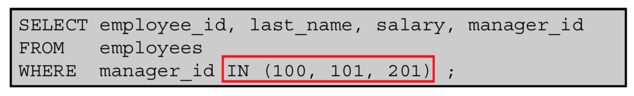

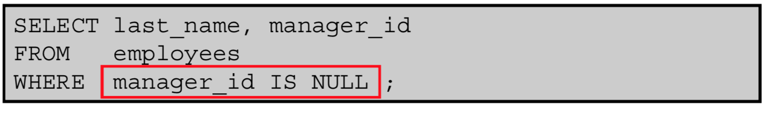
Comparison Operators

Slide 11
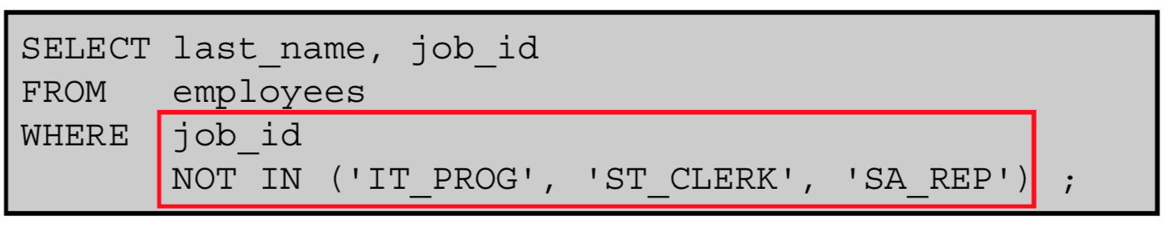
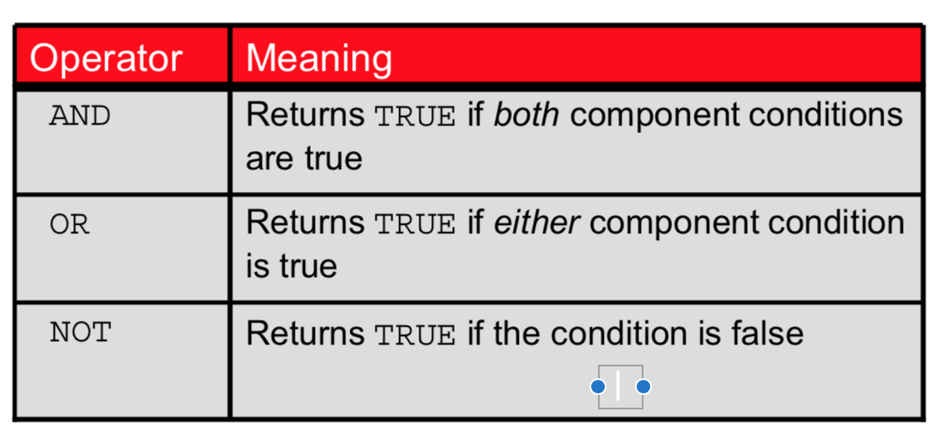
Defining Conditions Using Logical Operators

Slide 12
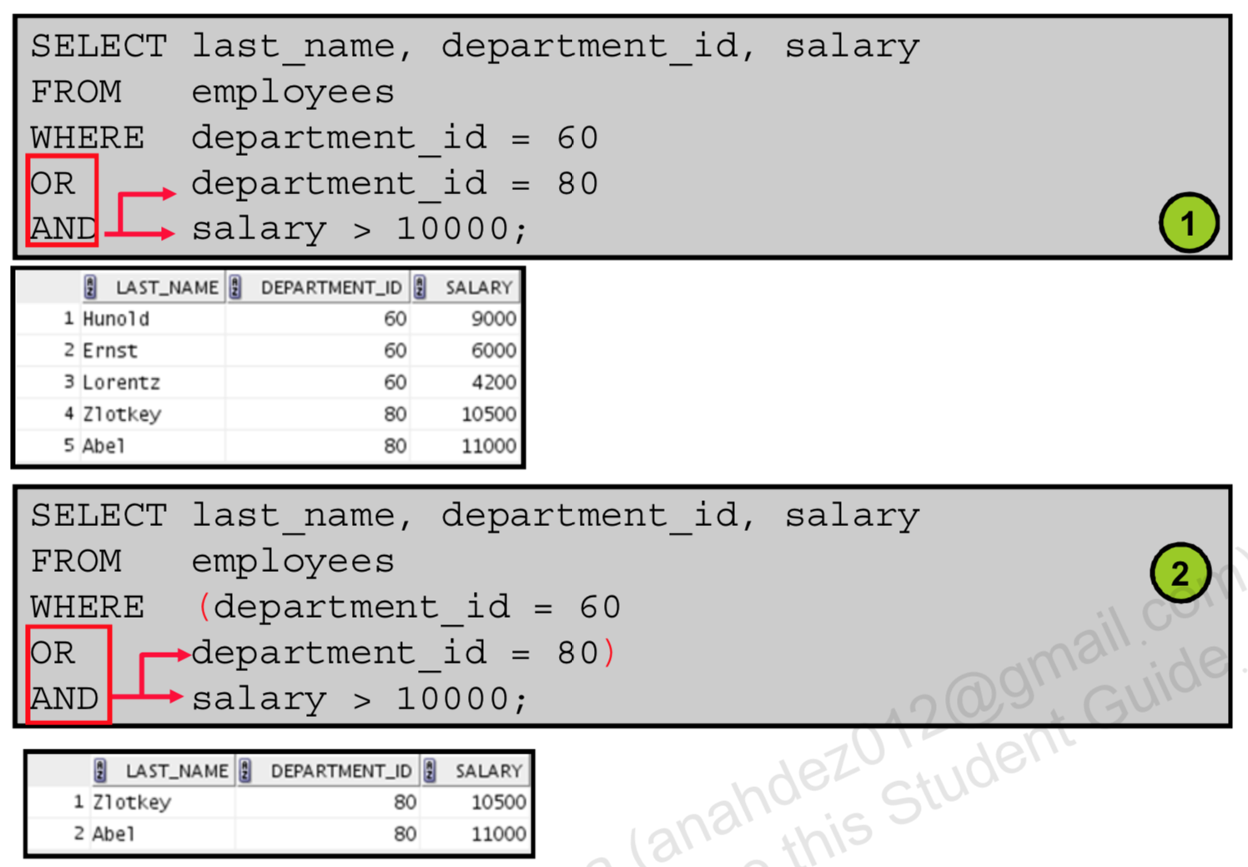
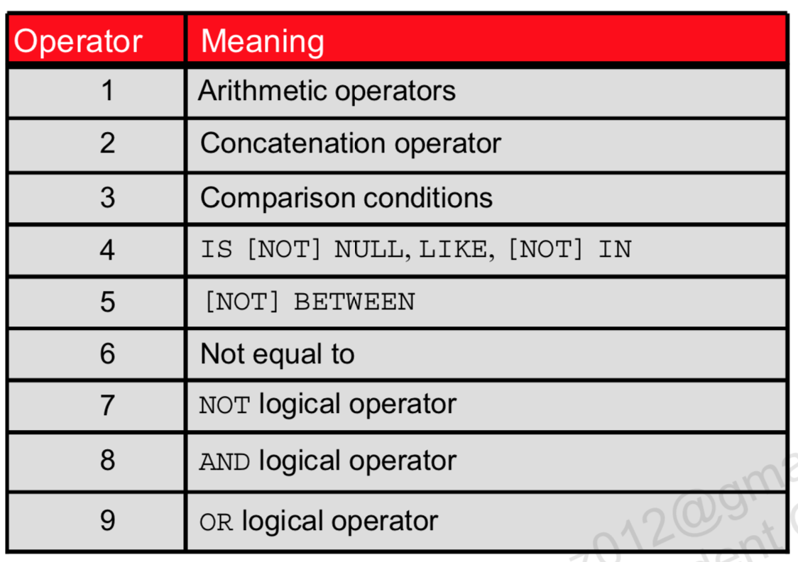
Rules of Precedence

Slide 13
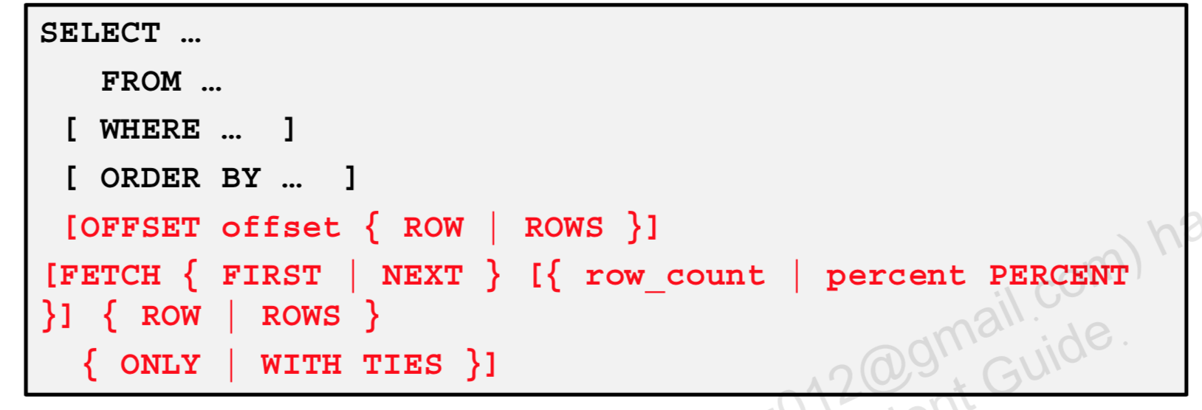
Using SQL Row Limiting Clause in a Query

Slide 14
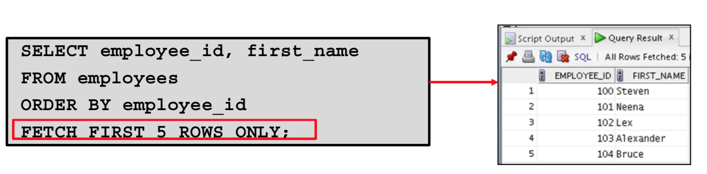
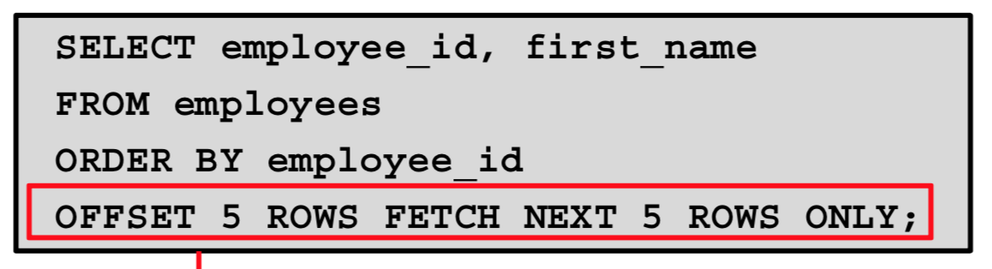
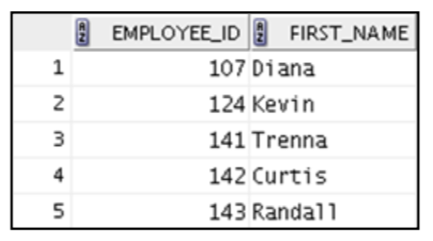
SQL Row Limiting Clause: Example

Slide 15
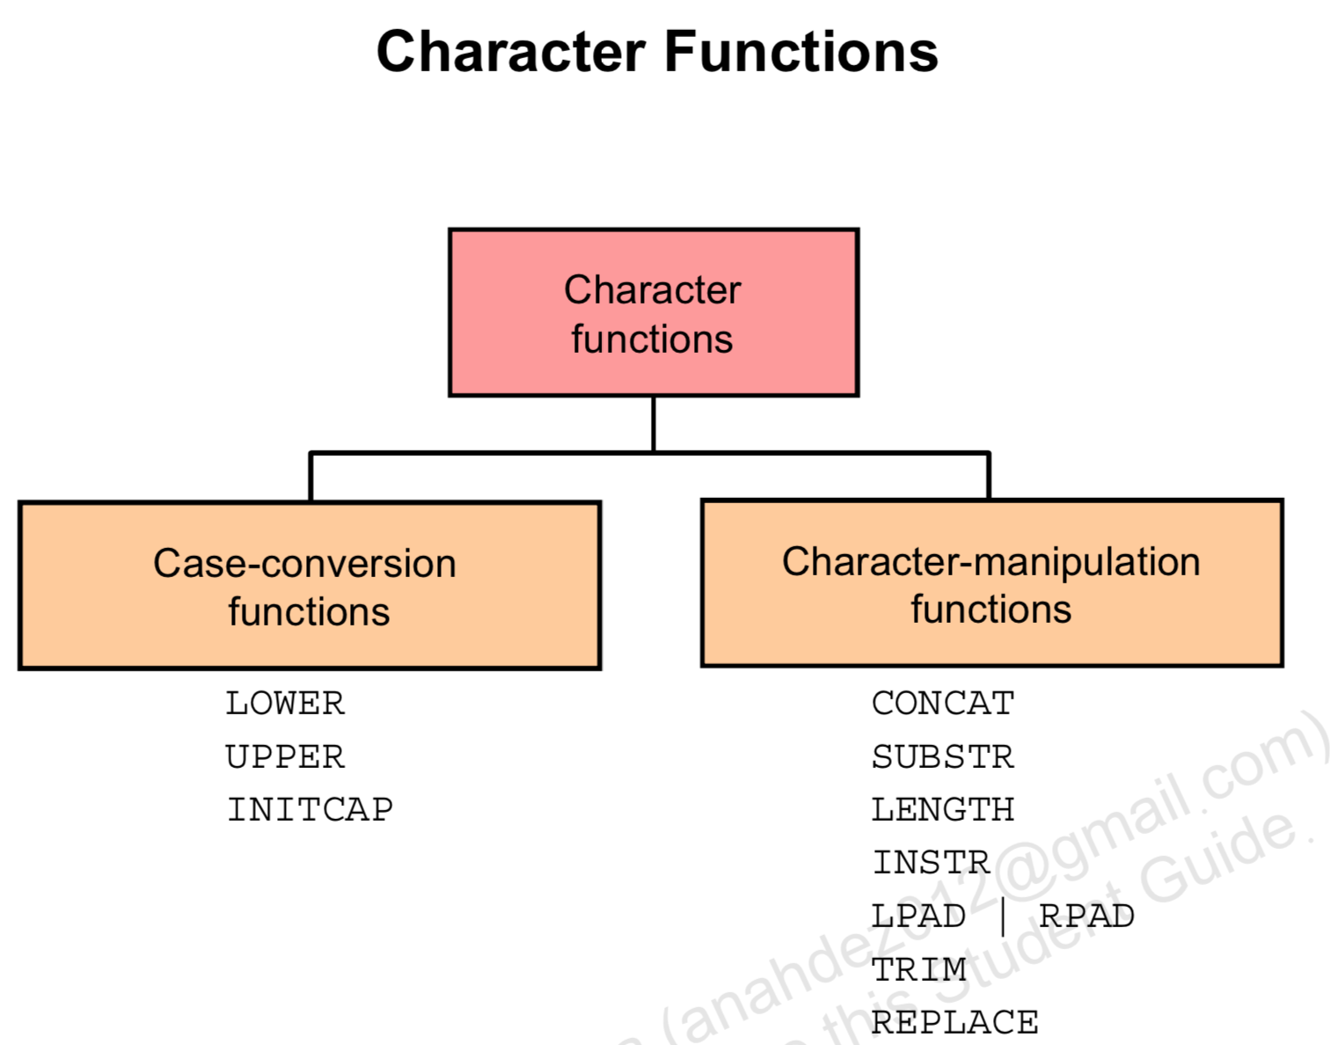
Single-Row Functions

Slide 16
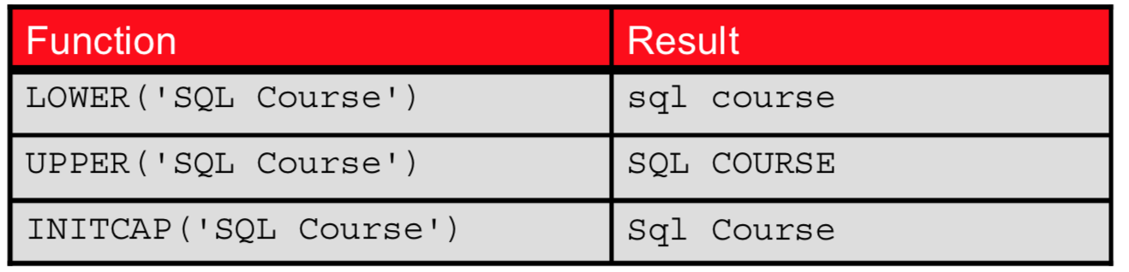
Case-Conversion Functions

Slide 17
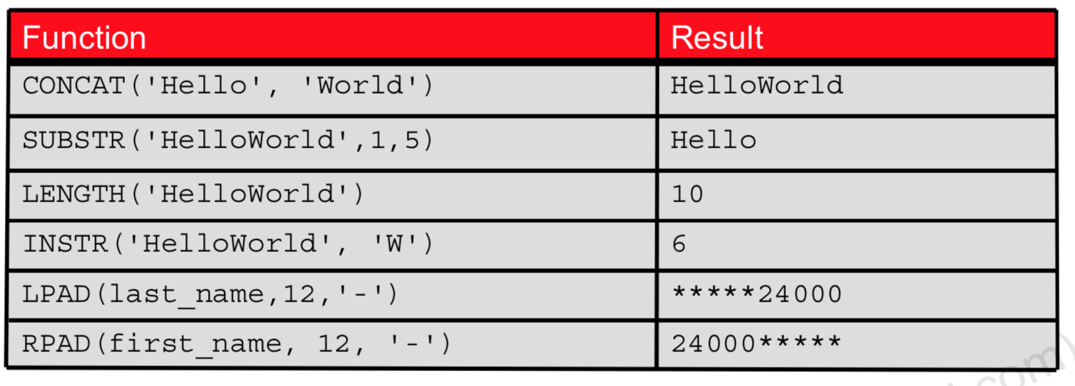
Character-Manipulation Functions

Slide 18
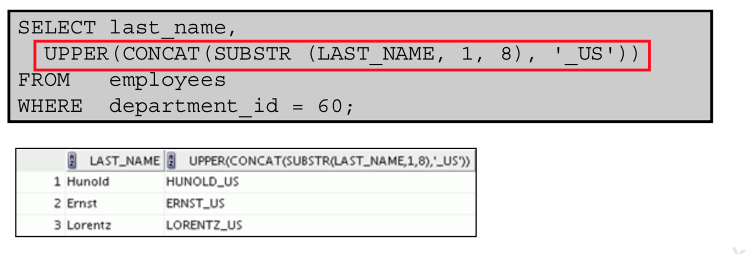
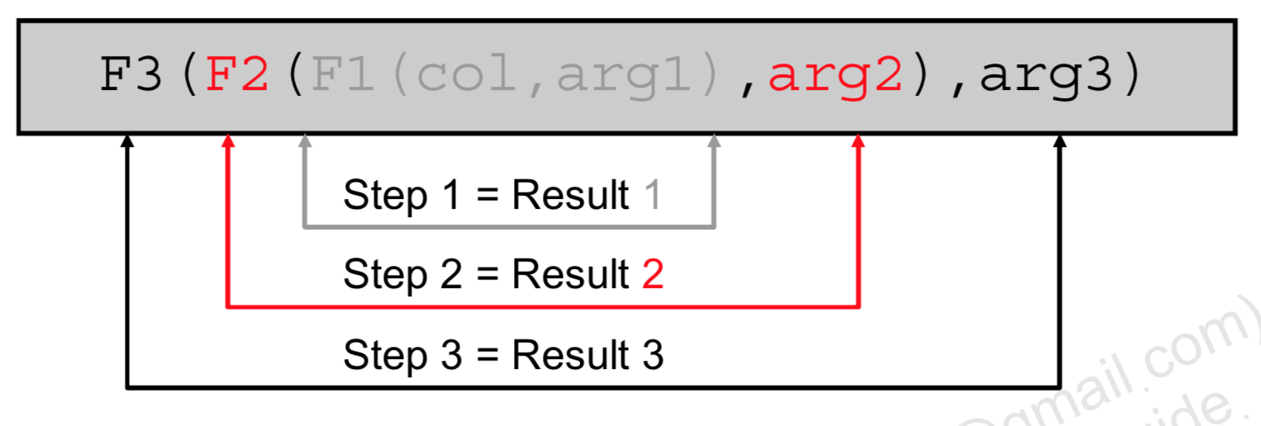
Funciones de anidación

Slide 19
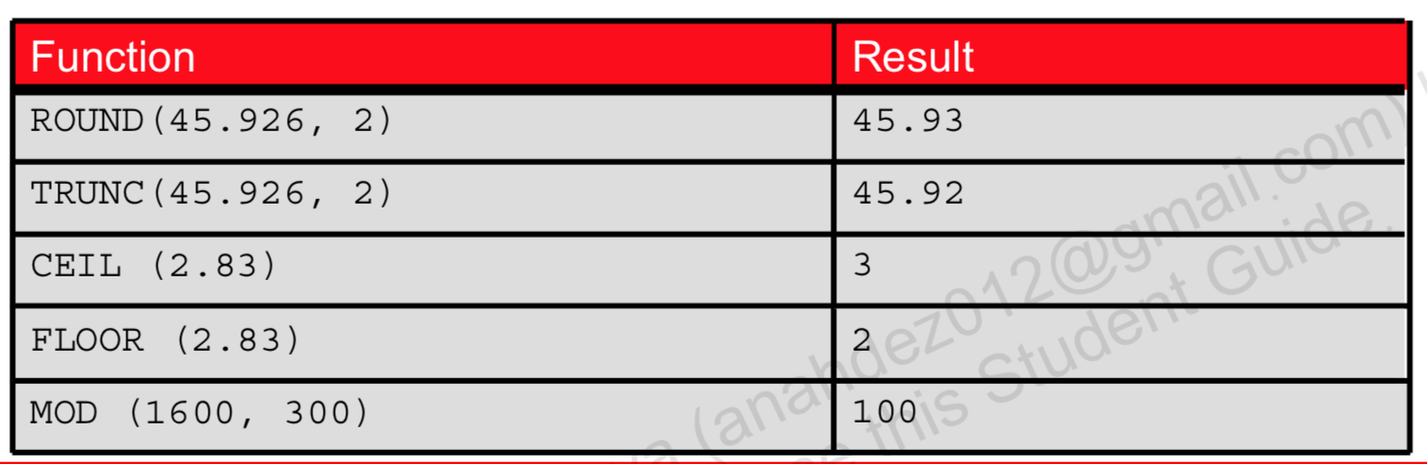
Numeric Functions

Slide 20
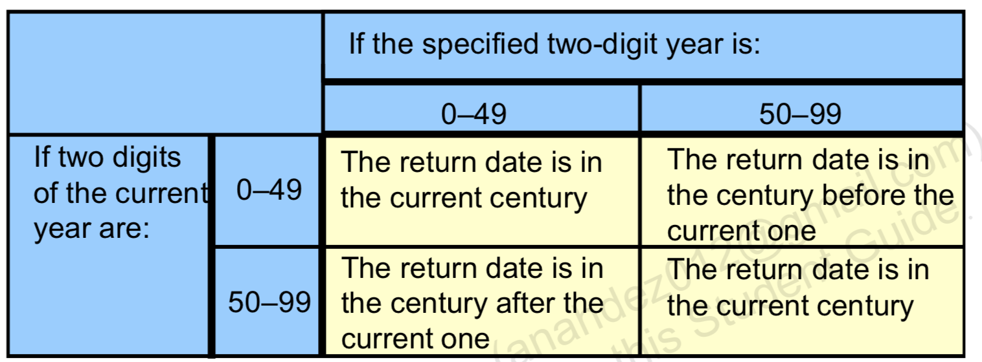
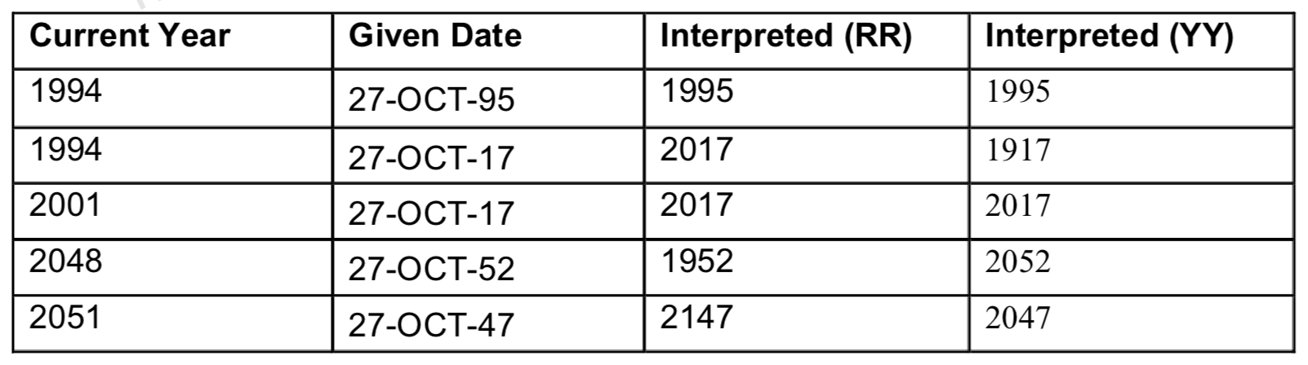
RR Date Format

Slide 21
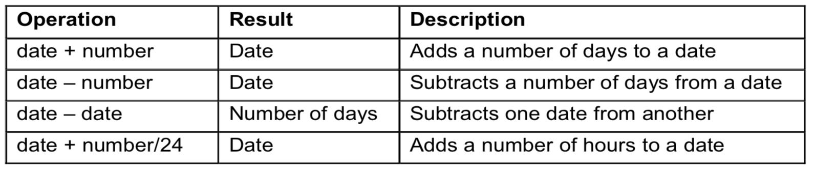
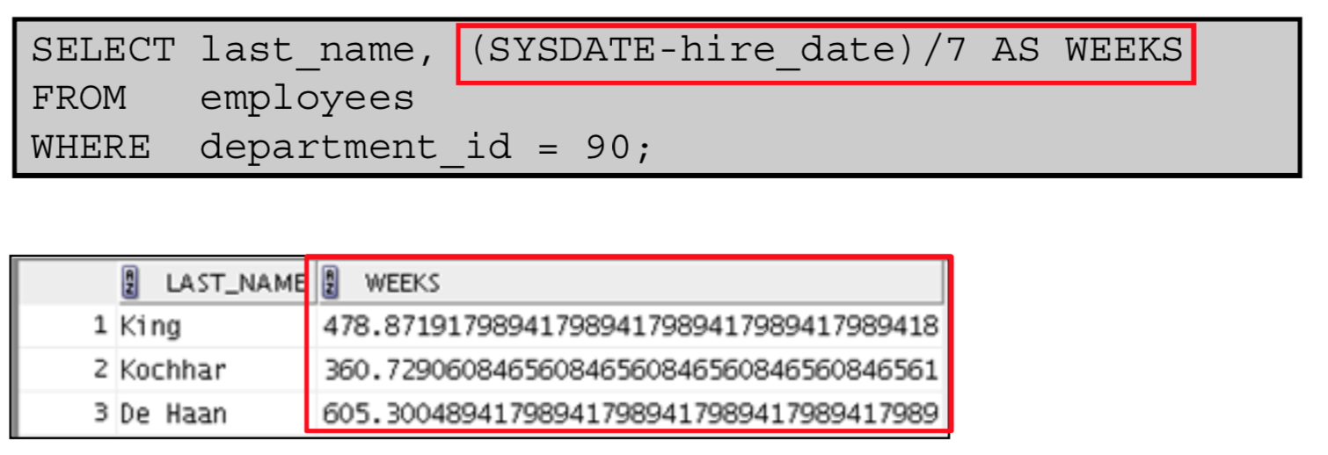
Arithmetic with Dates

Slide 22
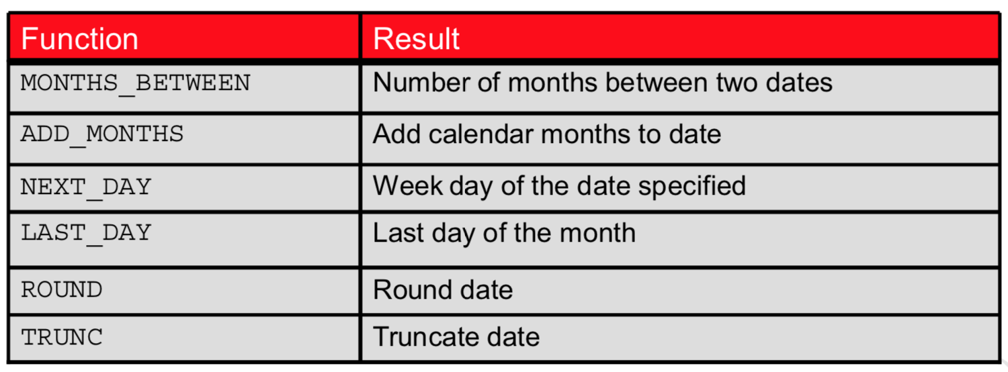
Date-Manipulation Functions

Slide 23
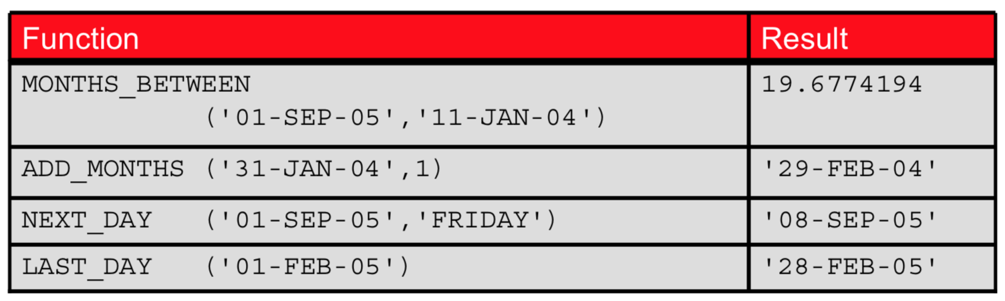
Date-Manipulation Functions Examples

Slide 24
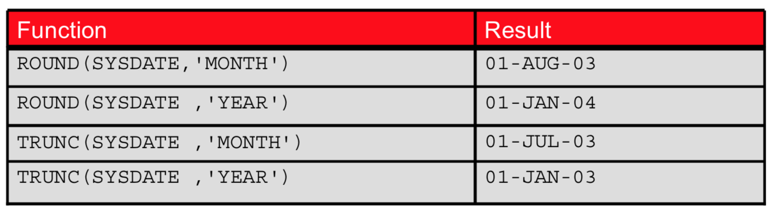
Using ROUND and TRUNC Functions with Dates

Slide 25
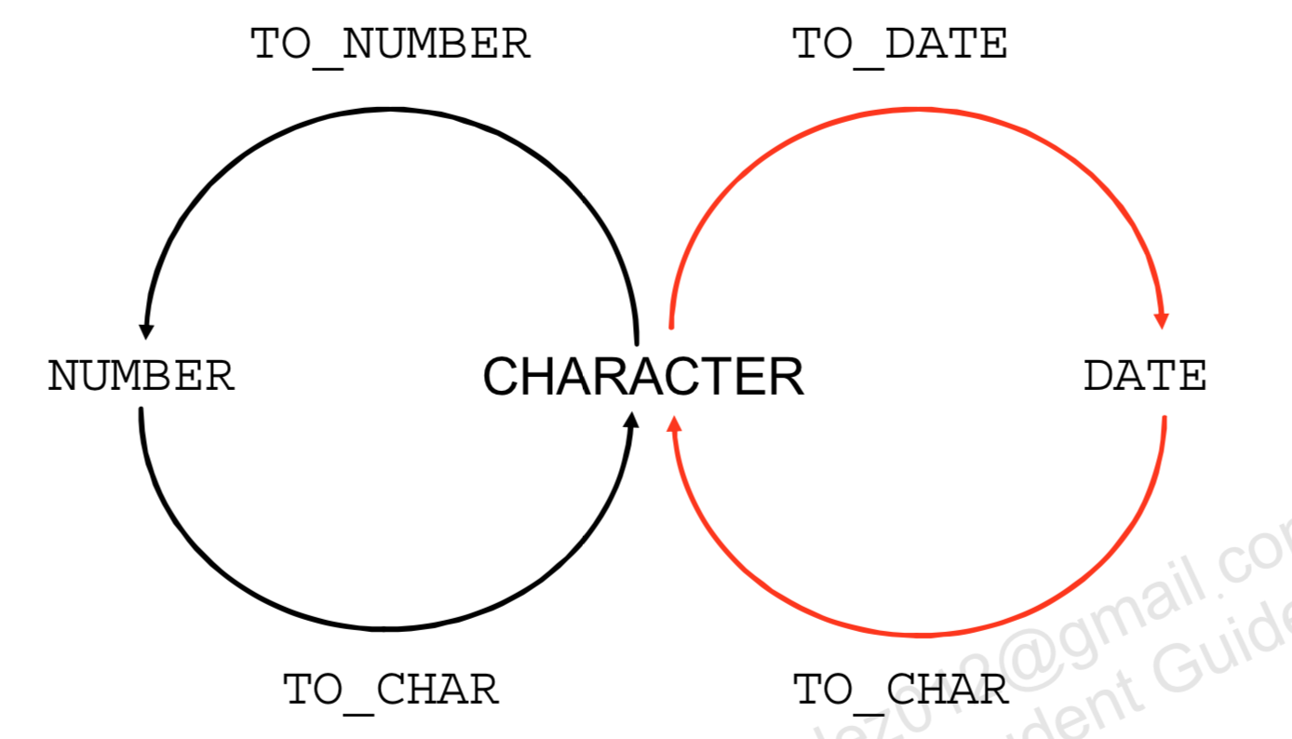
Explicit Data Type Conversion

Slide 26
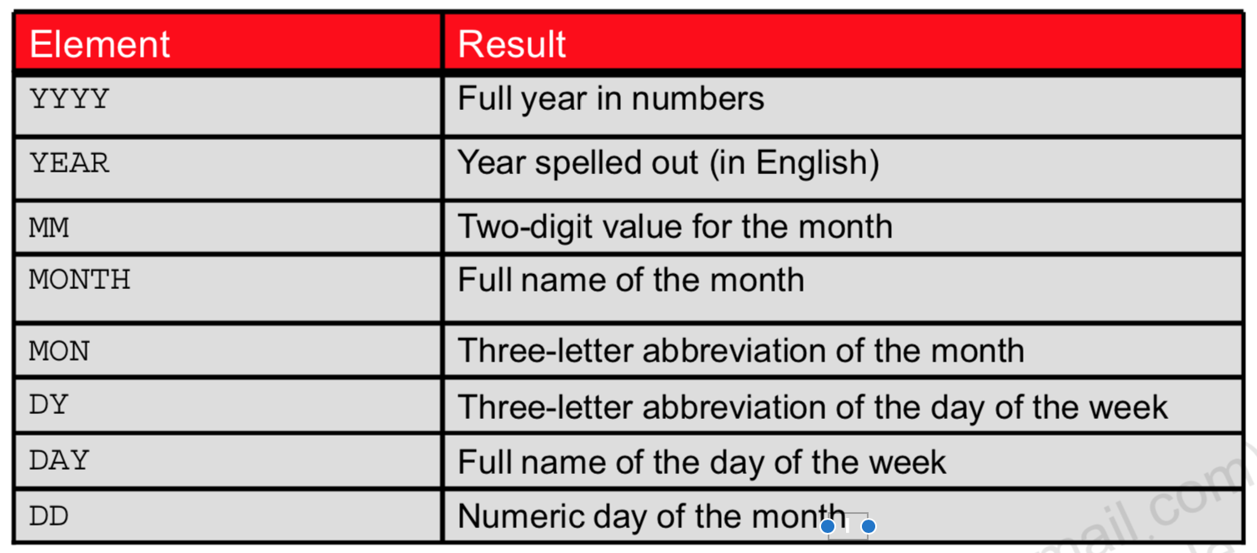
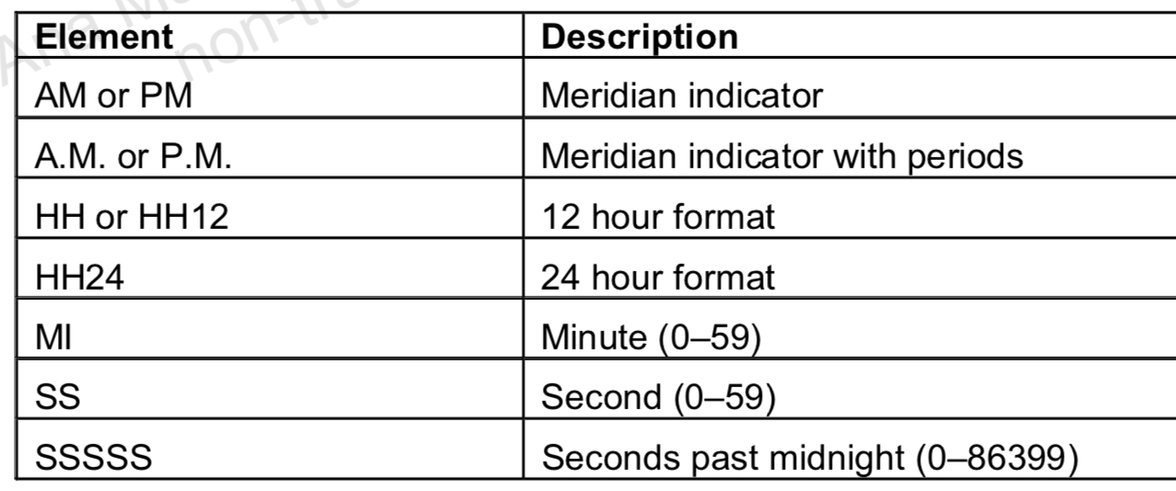
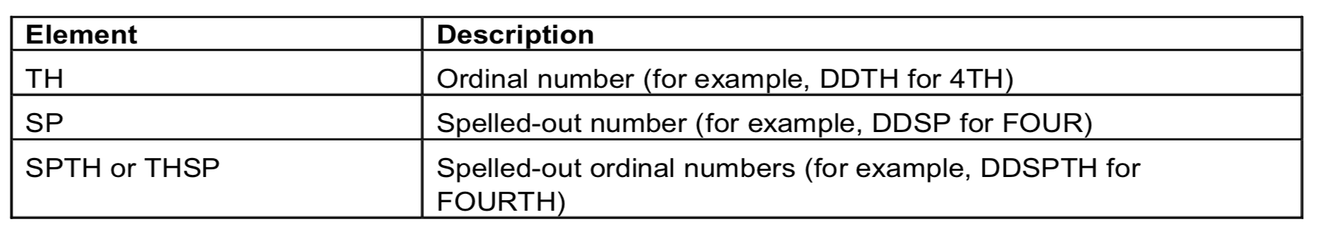
Elements of the Date Format Model

Slide 27
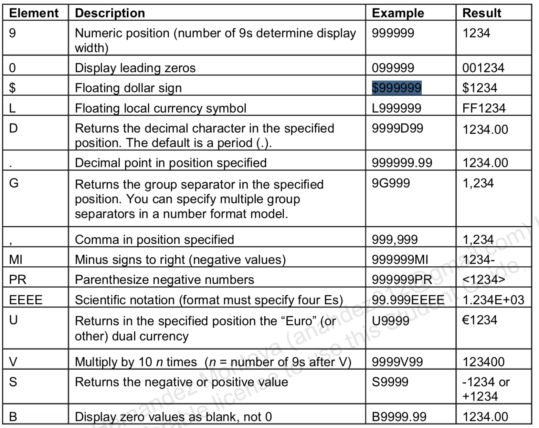
Number Format Elements
SELECT last_name, TO_CHAR(hire_date, 'DD-Mon-yyyy') FROM employees WHERE TO_DATE(hire_date, 'DD-Mon-yy') < '01-Jan-90';
SELECT last_name, TO_CHAR(hire_date, 'DD-Mon-YYYY') FROM employees WHERE hire_date < TO_DATE('01-Jan-90','DD-Mon-RR');

Slide 28
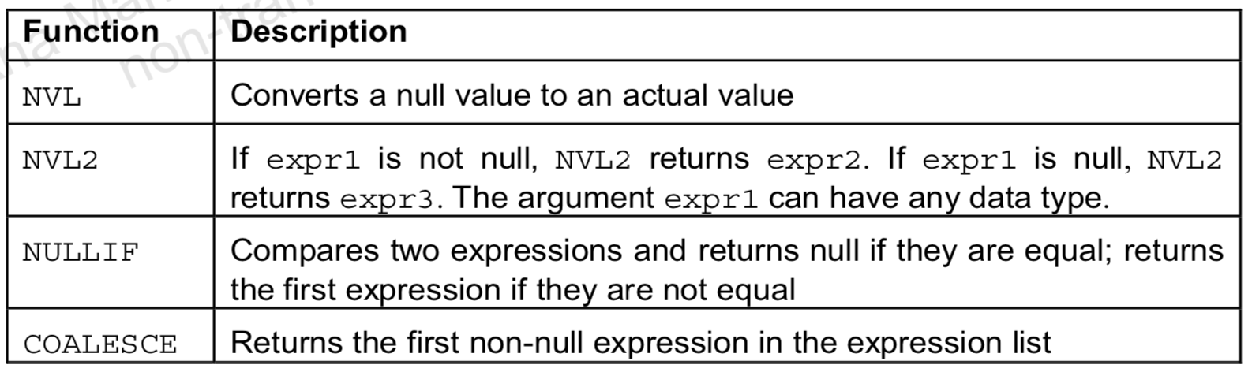
General Functions

Slide 29
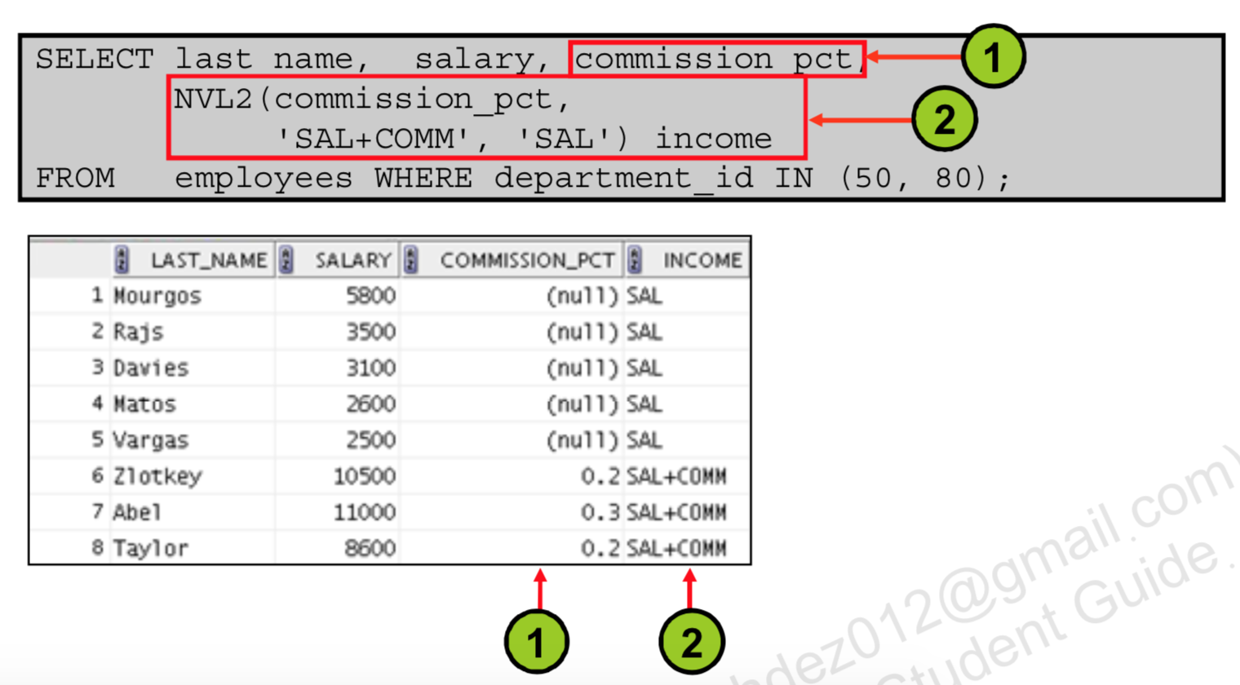
Using the NVL2 Function

Slide 30
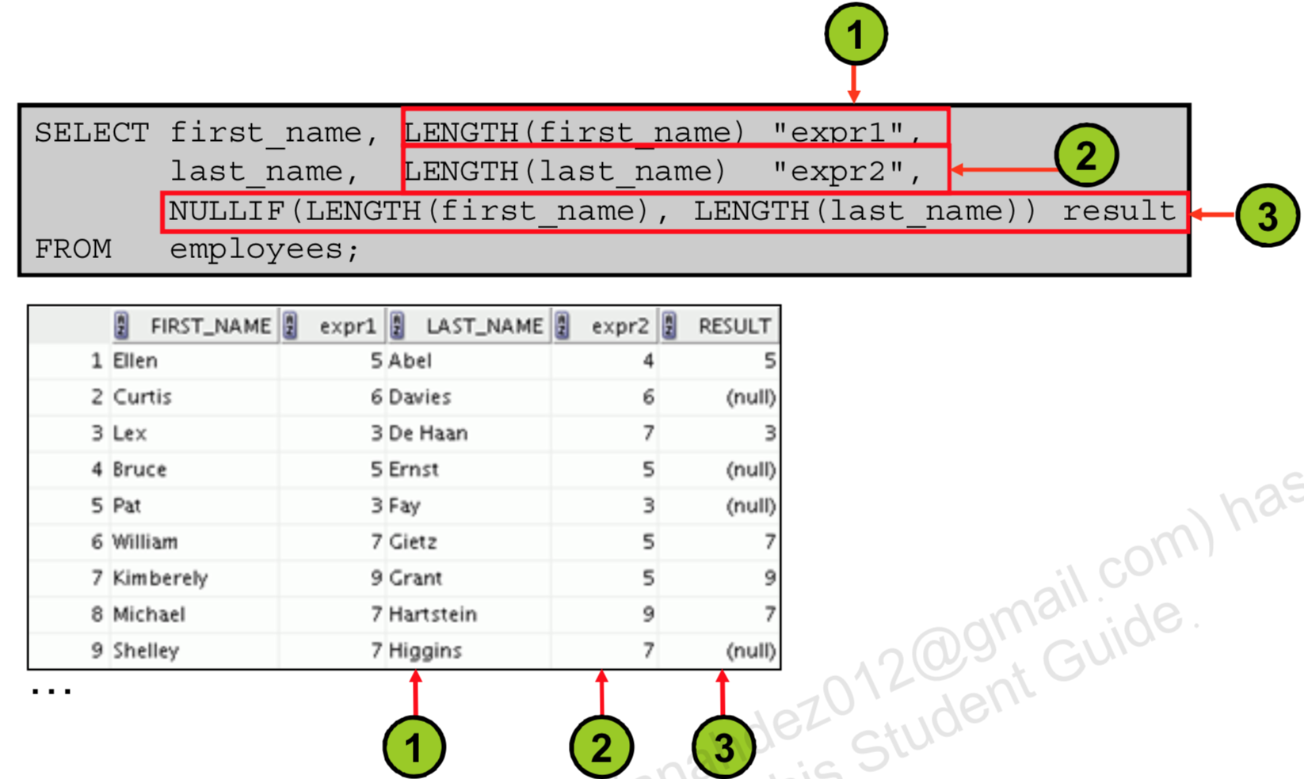
Using the NULLIF Function
NULLIF compares expr1 and expr2. If they are equal, the function returns null.
If they are not, the function returns expr1. However, you cannot specify the literal NULL for expr1.

Slide 31
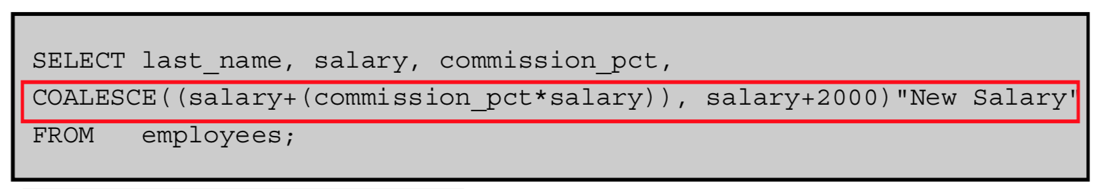
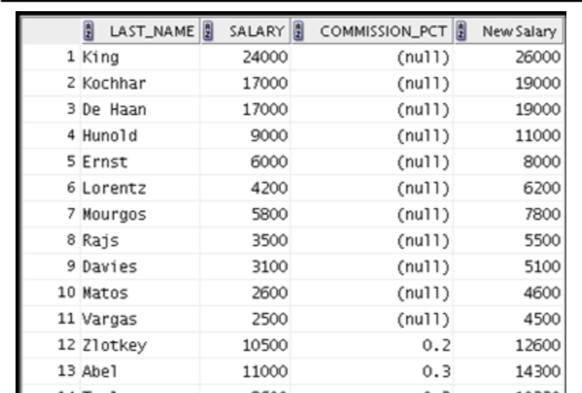
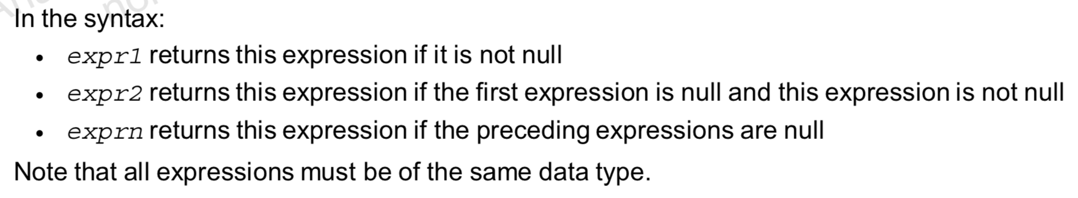
Using the COALESCE Function

Slide 32
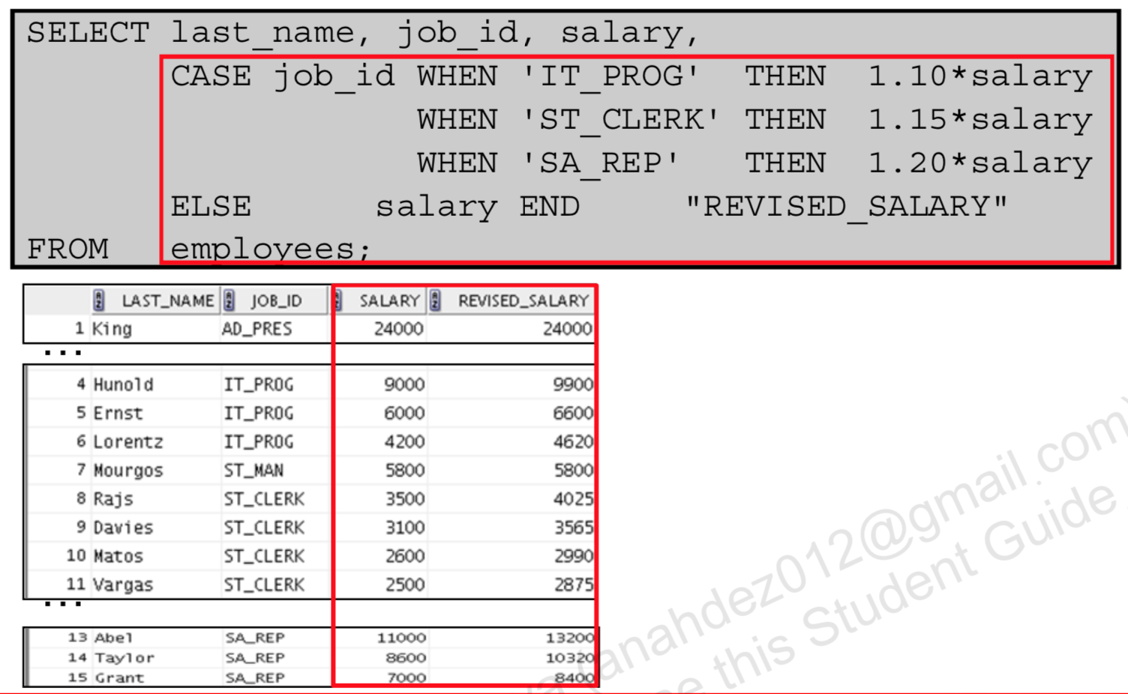
Using the CASE Expression

Slide 33
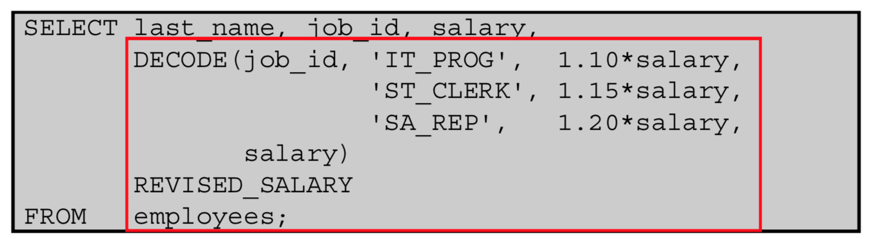
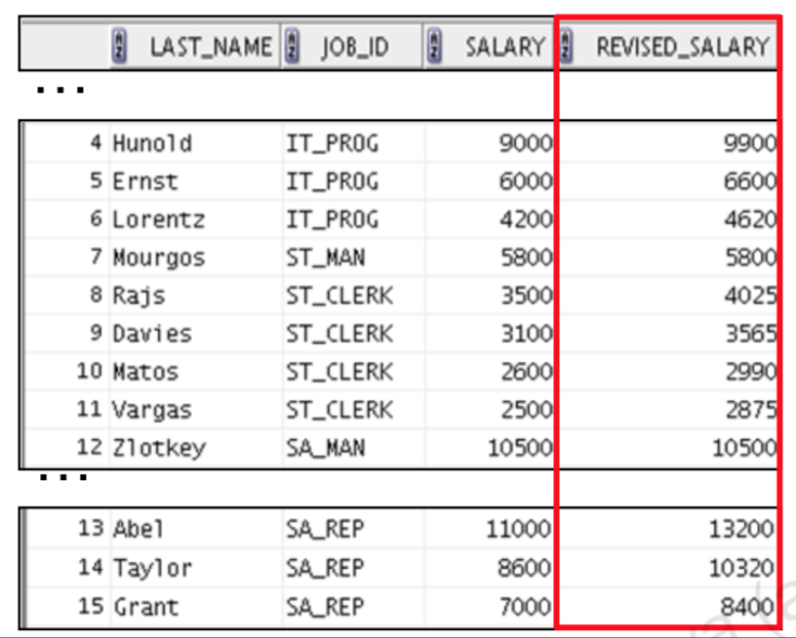
Using the DECODE Function

Slide 34
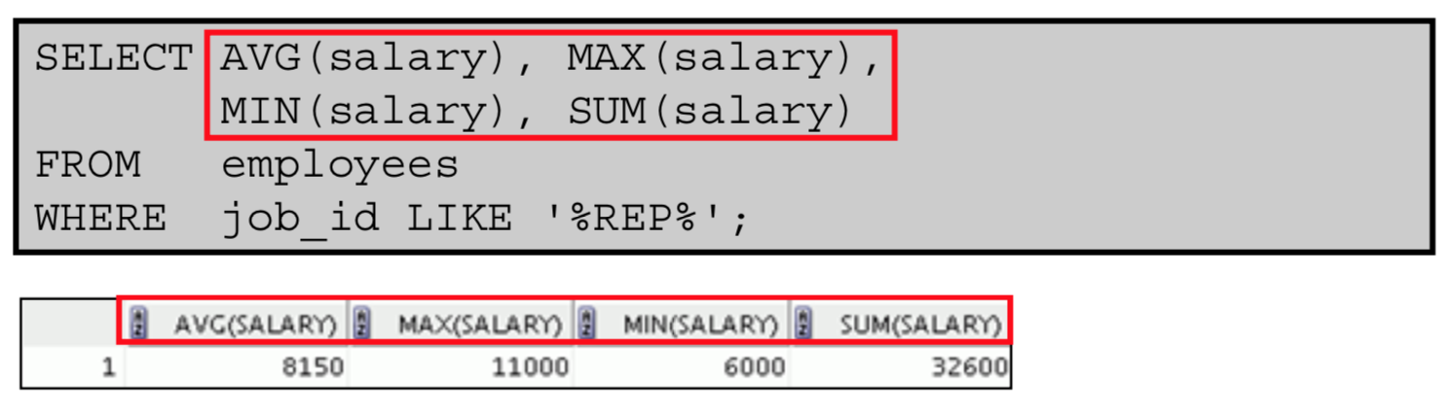
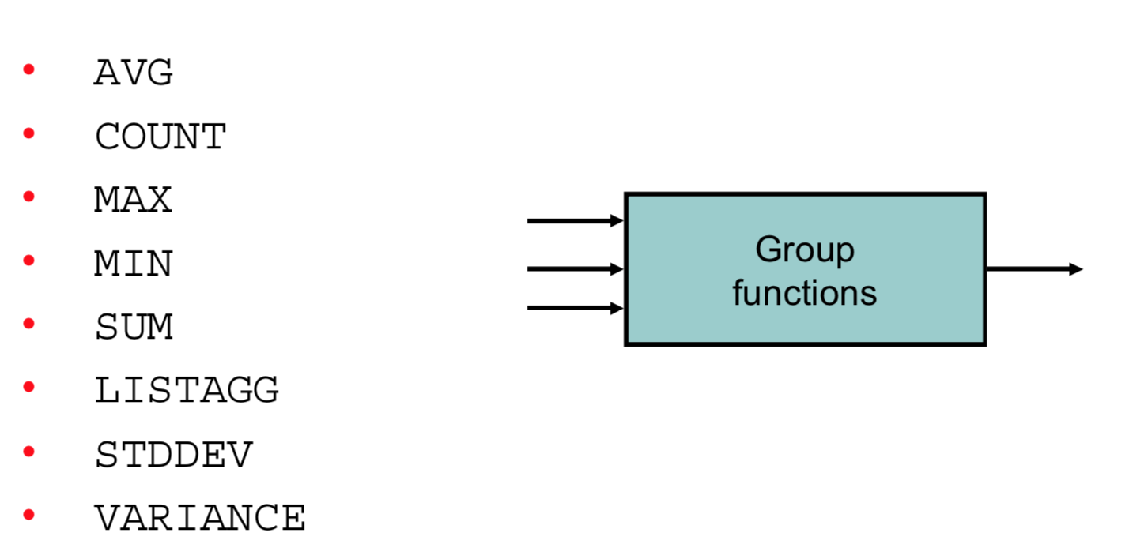
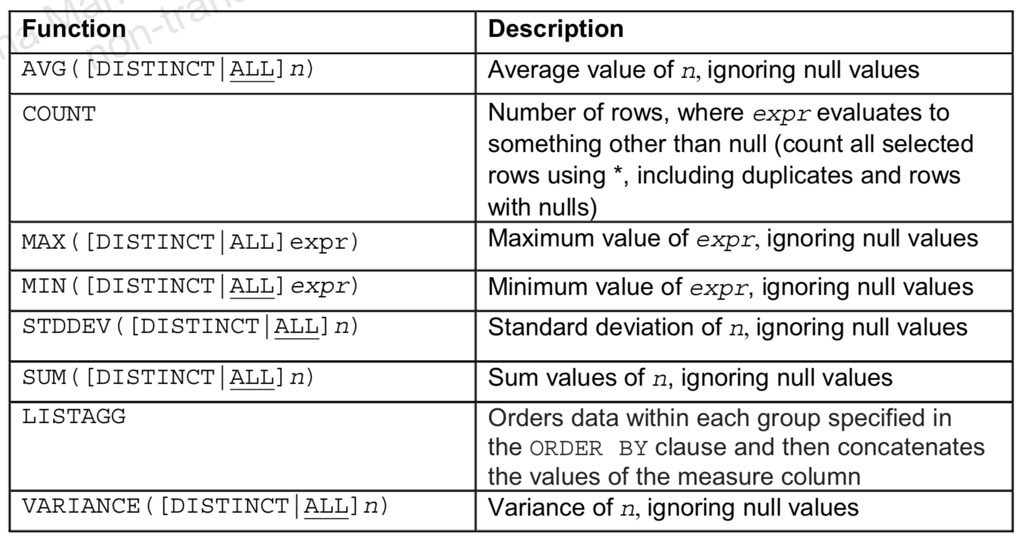
Group Functions

Slide 35
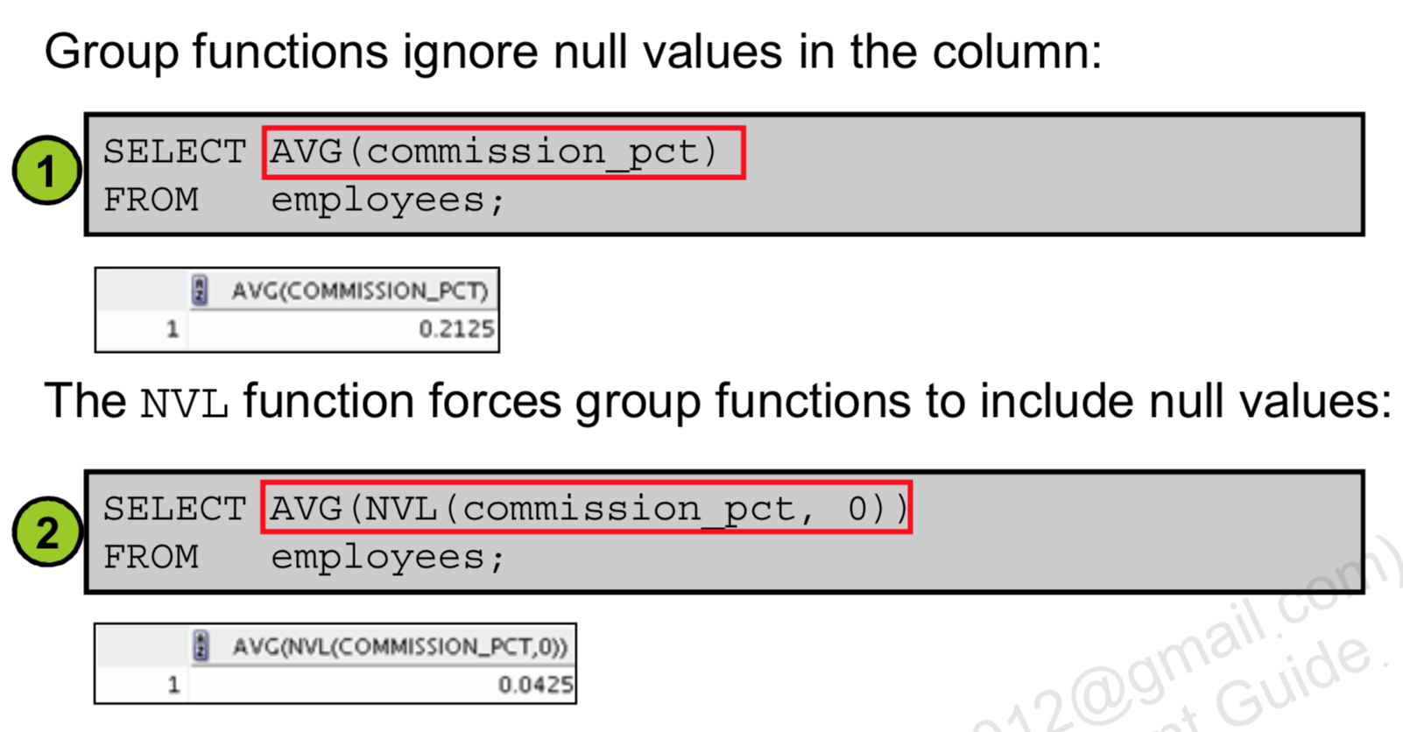
Group Functions and Null Values

Slide 36
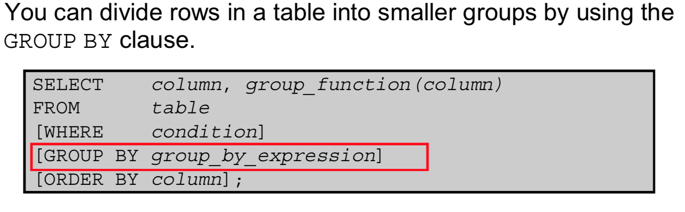
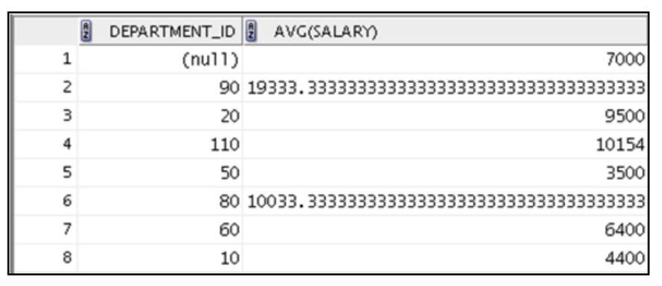

Creating Groups of Data: GROUP BY Clause Syntax

Slide 37

Illegal Queries Using Group Functions

Slide 38




Restricting Group Results with the HAVING Clause

Slide 39

Joining Tables Using SQL:1999 Syntax

Slide 40


Creating Natural Joins

Slide 41



Retrieving Records with the USING Clause

Slide 42


Creating Joins with the ON Clause

Slide 43


Retrieving Records with Nonequijoins

Slide 44


LEFT OUTER JOIN

Slide 45


RIGHT OUTER JOIN

Slide 46


FULL OUTER JOIN

Slide 47

Creating Cross Joins

